Slide 1
乱数
C++にはより高度な乱数をサポートするクラスがあります。
また、乱数には以下の２種類が存在します。
■乱数
規則性がなく、予測のできない数値の並び。
完全なランダム。
■疑似乱数
ある一定のアルゴリズムで生成される数値の並び。
規則性があり、解析することにより予測することができる。
また、すべての数値が等確率で抽選されるわけでもない。
C言語のrand関数は疑似乱数だったりします。
これらを踏まえたうえでプログラムを練習します。

Slide 2
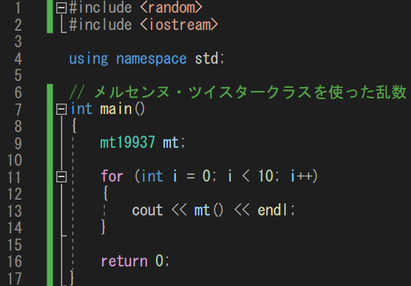
乱数
Main.cppを書きます。

Slide 3
乱数
mt19937クラスはメルセンヌ・ツイスターというアルゴリズムを使用した、
疑似乱数をサポートするクラスです。
疑似乱数ではありますが、高速に計算され、精度も高いため、
ゲームに使用するにはちょうど良いものになります。

Slide 4
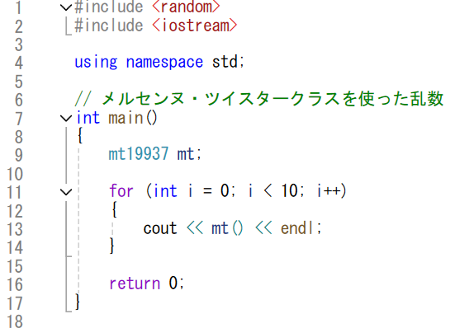
乱数
Main.cppを書きます。

Slide 5
乱数
mt19937クラスは使い方も簡単で、
クラスを生成すれば、「変数名()」で乱数を取得できます。
ただし、乱数シードを設定しないと、毎回同じ結果が返却されます。
（後程対応いたします）

Slide 6
乱数
続いて、random_deviceクラスを練習します。
random_deviceは完全な乱数を取得することができます。
ただし、処理が重いという欠点もあります。

Slide 7
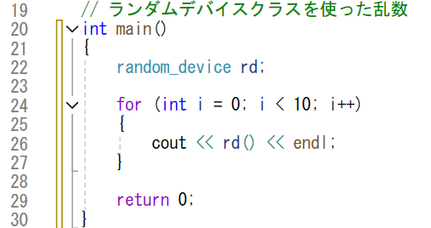
乱数
Main.cppを書きます。

Slide 8
乱数
使い方はmt19937クラスとほぼ同じです。
ただし今回は完全な乱数なので、乱数シードも不要になり、
起動するたびに別々の結果が得られます。
何度か実行して確認してみましょう。

Slide 9
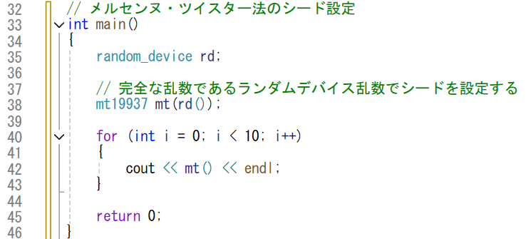
乱数
mt19937とrandom_deviceを組み合わせれば、
解析困難かつ高速な乱数を作ることができます。
書いて何度か実行して、結果を確認してみましょう。

Slide 10
乱数
続いてはuniform_int_distributionクラスを紹介します。
このクラスは離散一様分布を取得する関数です。
範囲を指定して、その範囲内の乱数を取得することができます。

Slide 11
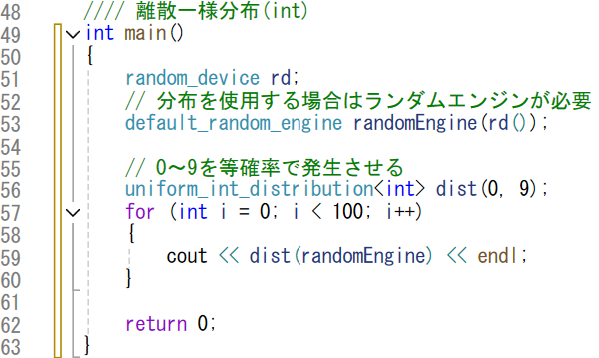
乱数
Main.cppを書きます。

Slide 12

乱数
コンストラクタで渡した数値の範囲で乱数が取得できます。
試行回数が少ないとわかりにくいですが、
限りなく同じに近い確率で抽選されます。

Slide 13
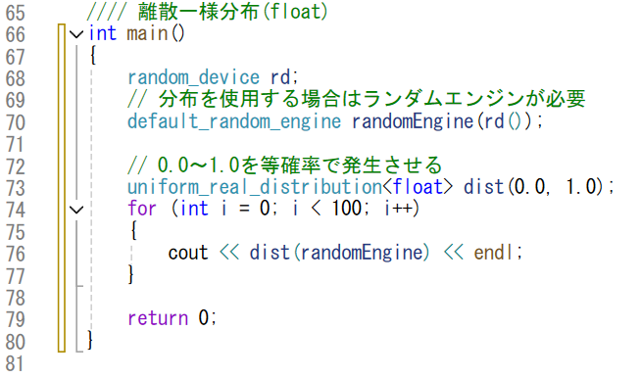
乱数
小数で離散一様分布を取得したい場合は、
uniform_real_distributionクラスを使います。
一度練習しておきましょう。

